Slide 1
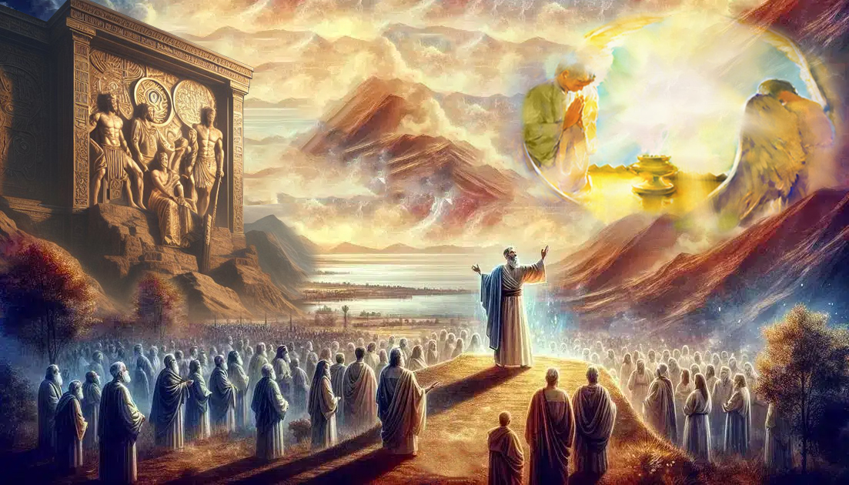
IZVĒLIES ŠO DIENU!
13. tēma 27. decembrī, 2025

Slide 2
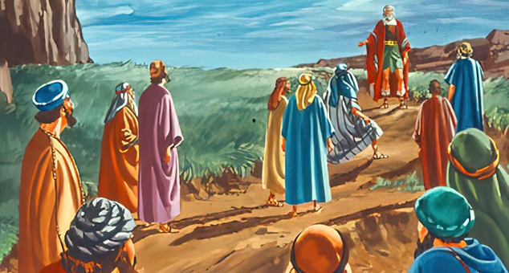
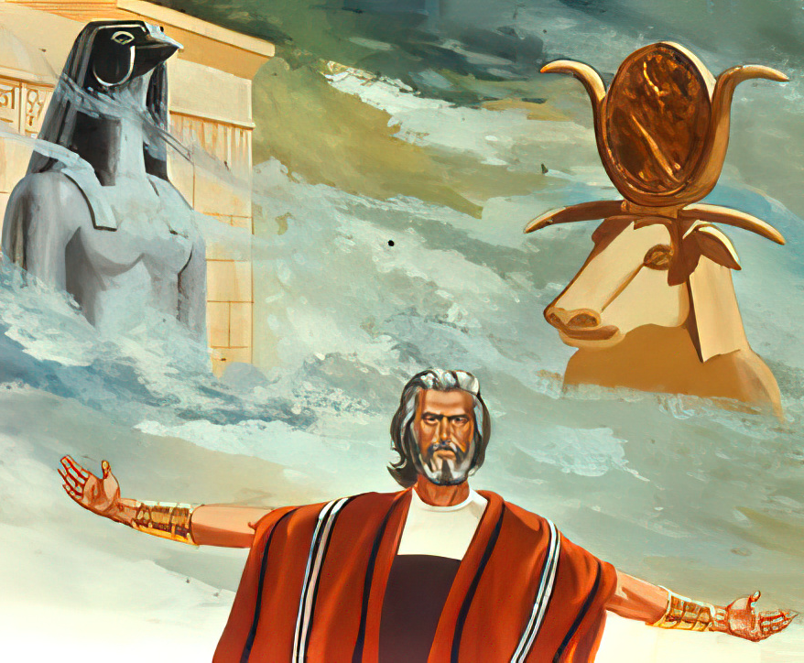
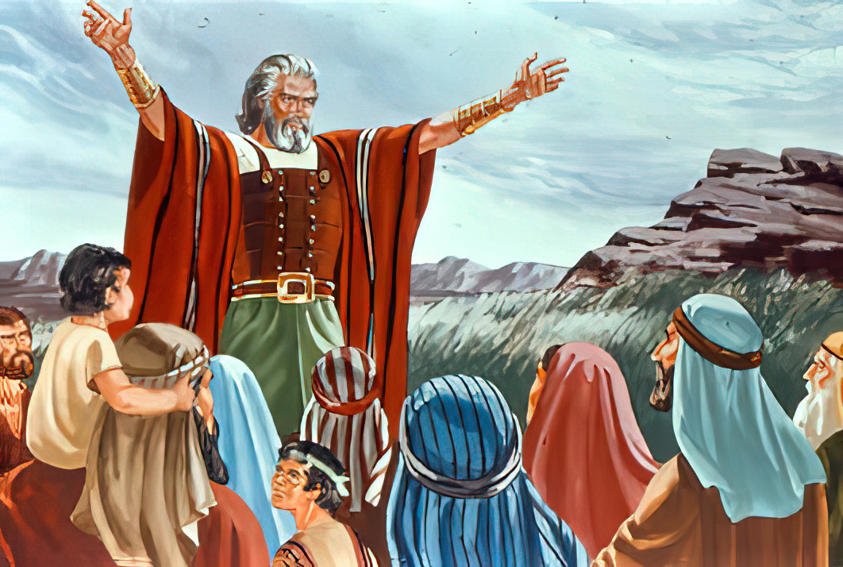
“Bet, ja jums nepatiks Tam Kungam kalpot, tad izvēlieties šodien paši sev, kam jūs kalposit […] Bet es un mans nams - mēs kalposim Tam Kungam.” (Jozua 24:15)

Slide 3

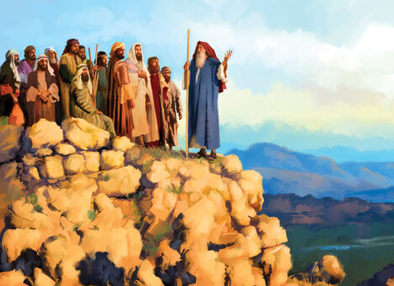
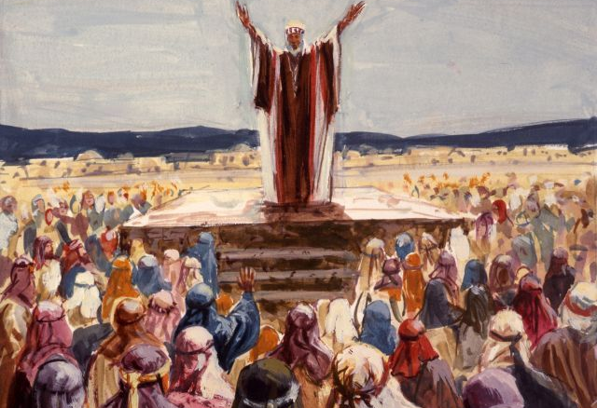
Jozua jau juta, ka viņa dzīves beigas ir tuvu. Viņš bija cīnījies labu cīņu. Viņš bija pabeidzis skrējienu. Viņš bija saglabājis ticību. Viņš varēja, tāpat kā Pāvils, paļāvīgi gaidīt savu taisnības vainagu (2. Tim. 4:7-8).
Bet, tāpat kā Kalebs, viņam vēl bija jāpārliecinās, ka citi pārņem stafeti un ved Dieva tautu pa pareizo ceļu.
Tāpēc viņš sapulcēja tautu Sichemā, lai atjaunotu uzticības derību un mudinātu viņus izvēlēties dzīvi Dieva kalpošanā.
Dieva rakstītā vēsture (Jozua 24:1-13)
Aicinājums uz godīgumu (Jozua 24:14-15)
Tautas izvēle (Jozua 24:16-21)
Līguma atjaunošana (Jozua 24:22-28)
Stāsta turpinājums (Jozua 24:29-33)

Slide 4


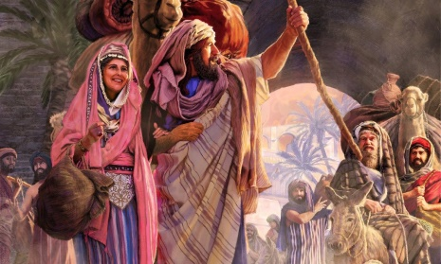
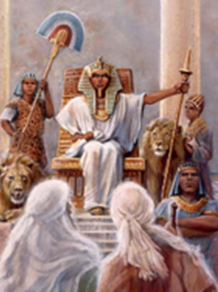
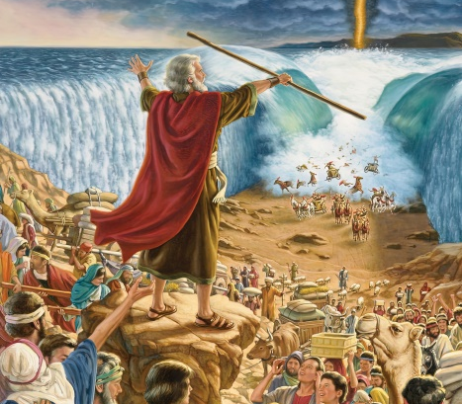
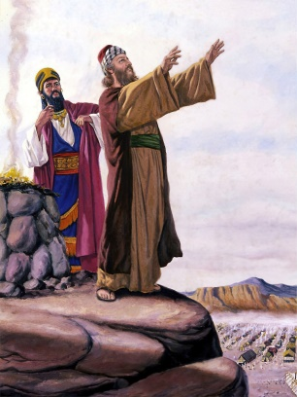


DIEVA RAKSTĪTĀ VĒSTURE
“Un es jums devu zemi, par kuru jūs neesat strādājuši, un pilsētas, kuras jūs neesat cēluši, bet kurās jūs dzīvojat; un vīna dārzus un olīvu audzes, kuras jūs neesat stādījuši, bet kuras jūs ēdat” (Jozua 24:13).
Jozua savai pēdējai runai izvēlējās vēsturisku vietu – Sichemu (Joz. 24:1).
1. Tā bija pirmā vieta Kānaānā, kur Ābrahams uzcēla savu telti (1. Moz.12:6).
2. Tā bija pirmā vieta Kānaānā, kur Jēkabs uzcēla savu telti (1. Moz.33:18).
3. Tas bija vienīgais īpašums, ko iegādājās Jēkabs (1. Moz.33:19).
4. Tur Jēkabs apglabāja svešos dievus, kas vēl bija viņa ģimenes rīcībā (35:4).
Jozua sāka ar to, ka stāstīja viņiem par „svešajiem dieviem”, kurus pielūdza viņu sencis Tara (Joz. 24:2). Pēc tam viņš viņiem atgādināja visu, ko Dievs bija darījis: "Es ņēmu; Es liku; Es devu; Es vairoju; Es sūtīju; Es izvedu; Es ievedu jūs; Es nodevu viņus; Es izdeldēju; Es neklausīju Bileamam; Es jūs izglābu; Es tos nodevu jūsu rokā; Es sūtīju sirseņus; Es jums devu zemi" (Joz. 24:3-13).
Šajā stāstā paaudzes seko viena otrai bez atšķirības. Visas tās ir iekļautas. Tie, kas klausījās Jozuu, nāca „no otras upes puses”; devās uz Ēģipti; izgāja no turienes ar lielu spēku; šķērsoja jūru; ieņēma Transjordāniju; ieguva Kānaānu. To, ko Dievs darīja ar viņu senčiem, Viņš darīja ar viņiem, un Viņš darīs arī ar mums šodien.

Slide 5

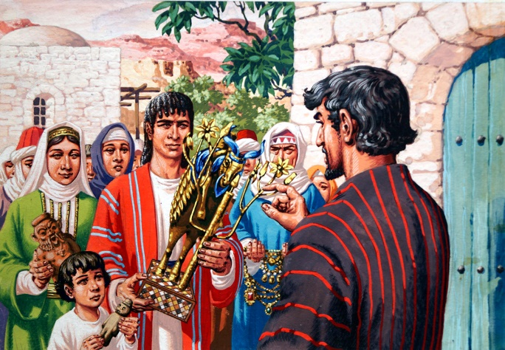
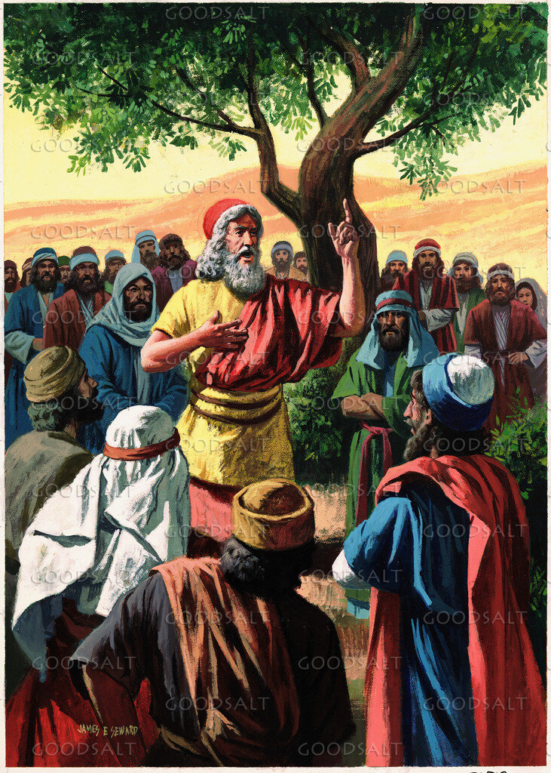
AICINĀJUMS UZ GODĪGUMU
“Bet, ja jums nepatiks Tam Kungam kalpot, tad izvēlieties šodien paši sev, kam jūs kalposit - vai tiem dieviem, kuriem jūsu tēvi ir kalpojuši viņpus Eifratas upes, vai tiem amoriešu dieviem, kuru zemē jūs dzīvojat. Bet es un mans nams - mēs kalposim Tam Kungam!” (Jozua 24:15)
Tāpat kā Jēkabs aicināja savu ģimeni aprakt savus dievus, pirms atjaunot savu derību ar Dievu Betelē, arī Jozua aicina tautu atmest tos dievus, pirms atjaunoja savu derību ar Dievu (Joz. 24:14b).
Viņiem bija jābīstas Dievu un jākalpo Viņam „ar uzticību un patiesību” (Joz. 24:14a). Ko tas nozīmē?
Bīties Dievu
Izrādīt dziļu cieņu pret To, kurš ir nesalīdzināmi lielāks par mani, un pieņemt Viņu kā Savu Ķēniņu un Kungu.
Kalpot Dievam ar godīgumu
Bez defektiem (tādam vajadzēja būt dzīvniekam, kas bija piemērots kaušanai tikai „bez defektiem” [veselam]).
Kalpot Dievam patiesi
Būt uzticīgam, uzticamam, lojālam, nedalītam, konsekventam. Ar savu dzīvi atspoguļot pateicību Dievam par to, ko Viņš ir darījis manā dzīvē.

Slide 6

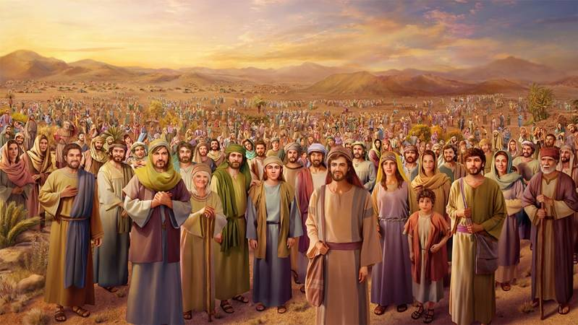
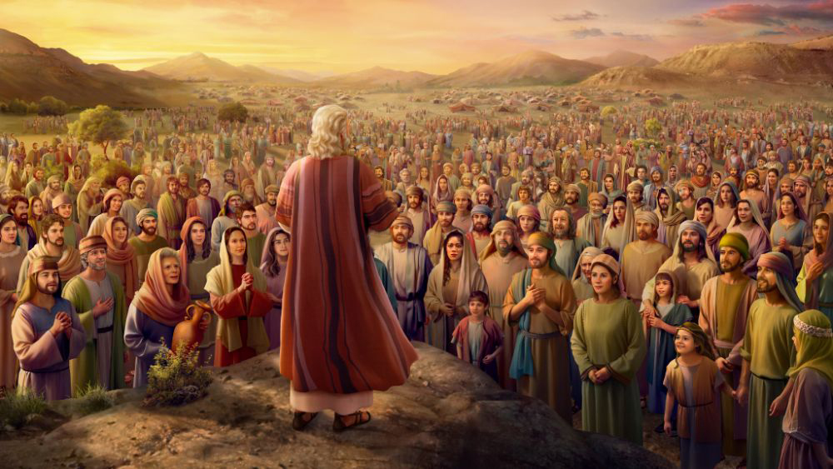
TAUTAS IZVĒLE
“Tad tauta atbildēja un sacīja: "Lai tāla mums ir doma, ka mēs To Kungu varētu aizmirst un kalpot citiem dieviem.” (Jozua 24:16)
Kāda bija atbilde uz Jozua aicinājumu (Joz. 24:16)? Visi ļaudis noraidīja citus dievus un pieņēma tikai vienīgo Dievu: „mūsu Dievs”, tas pats, kas bija vadījis gan viņu tēvus, gan viņus pašus līdz šim brīdim (Joz. 24:17-18).
Tā vietā, lai apsveiktu tautu par tās lēmumu, Jozua sniedza negaidītu atbildi: „Jūs nebūsiet spējīgi kalpot Kungam” (Joz. 24:19 NVI). Kāda vilšanās!
Jozua bija dzirdējis savus vecākus dodam to pašu solījumu (2. Moz. 19:8) un bija redzējis, kā viņi to 40 gadu garumā atkārtoti neievēroja.
Šī skarbā atbilde sasniedza savu mērķi. Jaunā paaudze bija apņēmusies neatkārtot tās pašas kļūdas (Joz. 24:21).

Slide 7


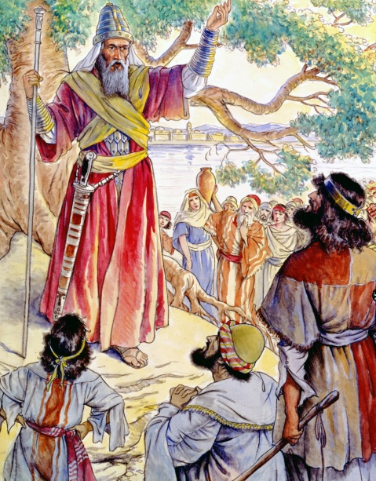
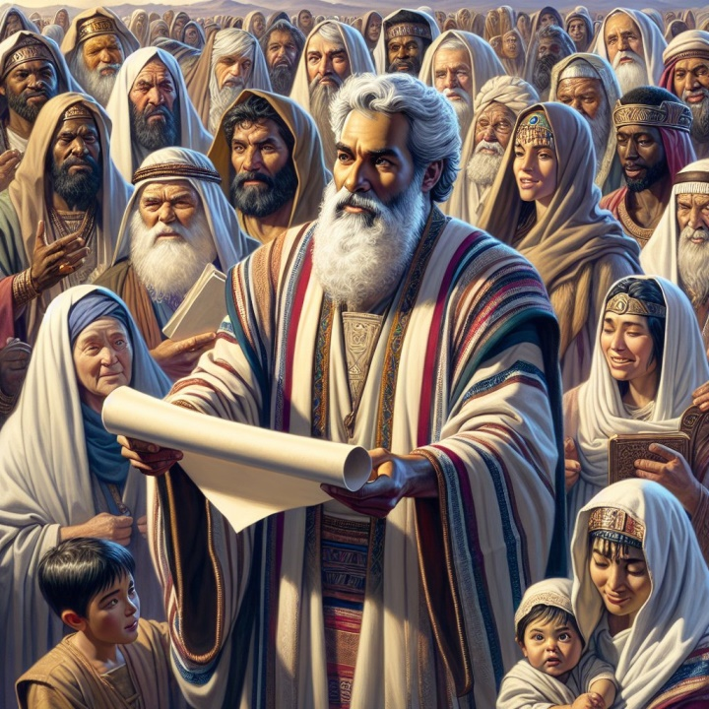
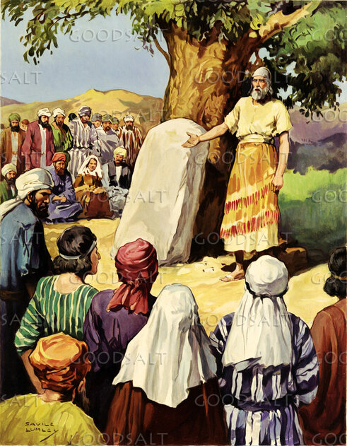
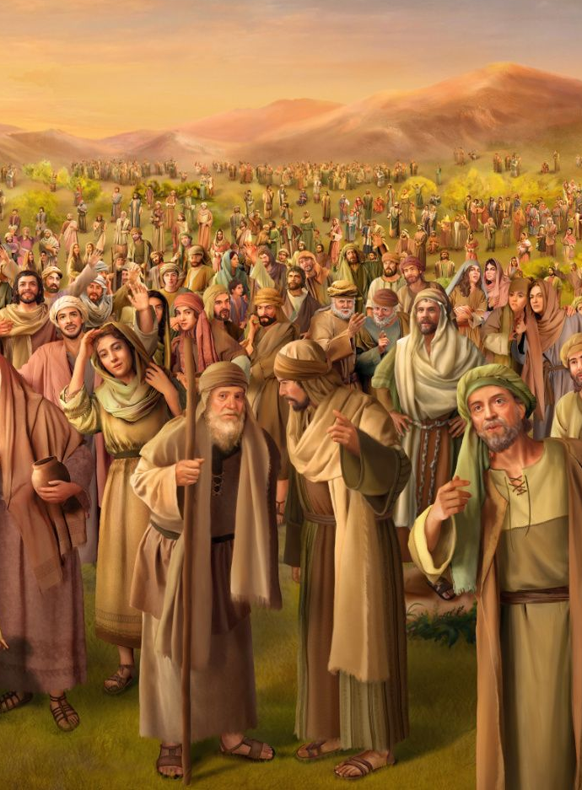
LĪGUMA ATJAUNOŠANA
“Tā Jozua tanī dienā slēdza derību ar tautu, deva Israēla bērniem likumus un tiesas Sihemā.” (Jozua 24:25)
Noslēdzot savu runu, Jozua lūdza viņiem iznīcināt svešu tautu dievus, „kādi vēl ir jūsu vidū”, un atgriezties pie Dieva (Joz. 24:23).
Trešo reizi tauta apņēmās kalpot Dievam (Joz. 24:24). Līgums tika ratificēts, un, tāpat kā Mozus, Jozua “deva viņiem statūtus un likumus” (Joz. 24:25).
Lai gan derība ar Dievu balstās uz dzīvām attiecībām ar Viņu un to nevar pilnībā izteikt ar vienkāršiem noteikumiem, Jozua saprata, ka ir nepieciešams atstāt skaidrus atgādinājumus, kas palīdzētu viņiem palikt derībā.
Viņš rakstiski fiksēja vienošanos un uzcēla piemiņas pieminekli – akmeni, kas kalpoja par liecinieku viņu uzņemtām saistībām (Joz. 24:26-27).

Slide 8

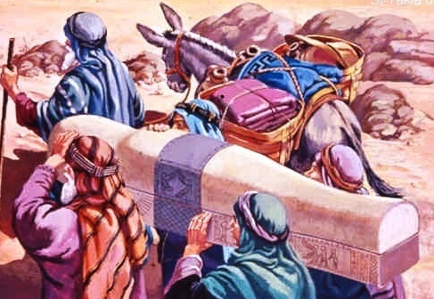
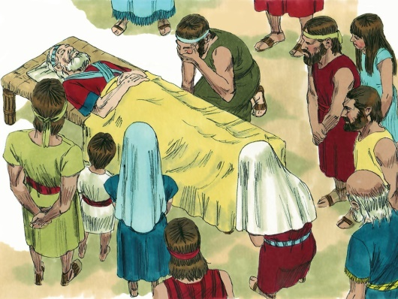
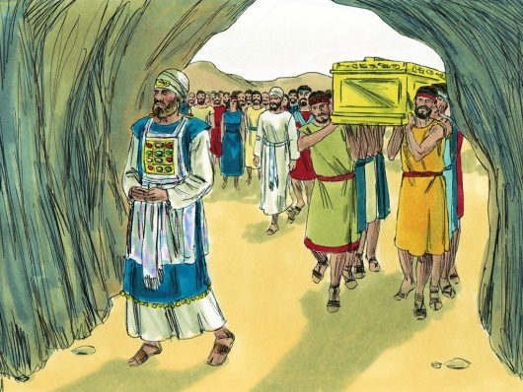
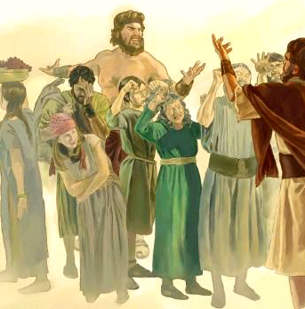

STĀSTA TURPINĀJUMS
“Un Israēls kalpoja Tam Kungam visu Jozuas dzīves laiku un arī, kamēr vēl dzīvi bija tie vecaji, kas Jozuu pārdzīvoja vēl ilgus gadus un zināja visus Tā Kunga darbus, ko Viņš Israēlam bija darījis.” (Jozua 24:31)
Jozuas grāmata beidzas ar trim apbedījumiem. Viens no tiem, kas tika pareģots simtiem gadu iepriekš, bija Jozuas apbedījums Jēkaba mantojumā (1. Moz. 50:24-26; Joz. 24:32).
Pretinieku paaudze, kas bija izgājusi no Ēģiptes, tika apglabāta tuksnesī. Bet jaunā paaudze tika apglabāta „savā mantojumā” kopā ar tiem, kas bija palikuši uzticīgi neticīgajā paaudzē: Jozua un Ēleāzars (Joz. 24:29-30, 33).
Šī jaunā paaudze palika uzticīga (Joz. 24:31). Bet ko var teikt par nākamo paaudzi (Soģ. 2:10-11)?
Katra paaudze ir jānoslēdz savs līgums ar Dievu. Vecāku ticība var palīdzēt pieņemt pareizo lēmumu. Bet lēmums ir jūsu rokās. Pieņemsim šodien lēmumu: „Es un mans nams mēs kalposim Tam Kungam” (Joz. 24:15 NVI).

Slide 9

"Mūsu Karavadonis, kurš nekad nav zaudējis nevienu kauju, sagaida labprātīgu, uzticīgu kalpošanu no visiem cilvēkiem, kas nostājušies zem Viņa karoga.Viņš sagaida, ka visi ierindas locekļi un sludinātāji piedalīsies noslēdzošajā cīņā, kas tagad iesākusies starp labā spēkiem un ļaunā pulkiem. Visiem, kas ieskaitīti Viņa rindās, vienmēr jābūt gataviem uzticīgi pildīt savus karavīra pienākumus, skaidri izjūtot atbildību, kas gulstas uz katru atsevišķi."
E. G. V. (Liecības draudzei, 9. sējums, 94. lpp.)

